Slide 1
科学技术方法论
第一章 科技问题与科研选题
  第一节 科技问题
    一、定义：科技问题是指一定时代的科技主体在当时的知识和背景下提出的关于科学认识和科学实践中需要解决而又未解决的矛盾，它包含着一定的求解目标和应答域，但尚无确定的答案。

Slide 2
科技问题是一定历史时代产物
例如：〖德国〗希尔伯特的23个数学问题（1900年），fields（加拿大）奖一半以上解决这些问题。
  为什么？因为时代所提供的知识背景决定着科技问题的内涵深度和解答途径。
  同一问题，在不同知识背景下，其内涵深度是不同的。
例如：遗传问题：
  孟德尔的“本质”和“种质”
  摩尔根的“基因”
  沃森和克里克的“DNA结构

Slide 3
有些问题只有在一定条件下，才能转化为科技问题
  例如：宇宙起源，直到本世纪40年代，伽莫夫把基本粒子理论同宇宙创生结合起来，才变为科技问题。

Slide 4
二、科技问题的结构：
问题指向，研究目的，应答域（途径与解限）
这里排除了许多因素有利于科学探索。
  例如：维纳1948年提出关于信息论如何发展问题
    研究目的：信息的统计理论
    应答域：应用统计理论、单位信息量的基本概念
  应答域问题：欧氏几何的第五公设

Slide 5
三、科技问题的来源：
1、从科技实践与科技理论的矛盾中产生问题，
  即原理论不能解释新现象、新事实。
    例如：水星近日点的近动与牛顿理论的矛盾；
    电子的发现与原子不可分理论的矛盾。
  传统的理论无法对多种实验（观察）结果进行统一解释，也会产生科技问题。
    例如：传统的光的波动理论无法统一解释光的干涉、衍射 与光电效应。

Slide 6
三、科学问题的来源：
2、从科技理论内部的矛盾中产生的问题
  例如：数学中的悖论、光度悖论和引力悖论，热力学第二定律与麦克斯韦妖。
3、从不同学派理论之间的矛盾中产生问题。
  同一学科：天文学中的日心说与地心说，地质学中的灾变论与渐变论。
  不同学科：生物进化论与熵增原理
4、从社会需要中产生的矛盾。
  例如：工农业生产；社会生活；健康；军备；战争

Slide 7
第二节：科研选题
一、科研选题的重要性：
    1、科研选题：
    确定研究方向：较长期的主攻方向；
    选择研究题目：突破口与制高点。

Slide 8
2、提出问题比解决问题更重要
爱因斯坦：“提出一个问题往往比解决一个问题更重要，因为 解决一个问题也许仅仅是一个数学上的或解题上的技能而已。而提出新的问题，新的可能性，从新的角度去看旧的问题，却需要有创造性的想象力，而且标准着科学的真正进步。”
导师最重要的作用是帮助选题

Slide 9
二、科研选题的基本原则：
必要性原则：
科学性原则：
  科学无禁区，选题有限制：
    关于气功和特异功能的研究。
创造性原则：
可能性原则：需要判断力

Slide 10
三、开题报告
文献综述
  弄清有关研究进展和存在问题
研究计划
  确定要研究的问题
  研究途径和方法
  大体所需要的时间和经费等

Slide 11
第二章 科技活动方法：观察与实验
第一节 观察方法
  一、什么是观察方法：
    所谓观察就是人为对自然现象在自然发生的条件下，有目的，有选择，系统地进行考查的一种研究方法。

Slide 12
要点：
自然现象：
自然发生：
有目的，有选择：受知识与经验的影响；
  波普尔：“观察渗透理论”
  爱因斯坦：“理论决定我们观察到什么，”
研究方法：

Slide 13
二、观察活动的地位和作用
  培根：“科学始于观察”
  巴普洛夫：“观察，观察，再观察”
1、观察是科学认识的重要源泉之一
例如：
  达尔文
  巴斯德发现炭疽病， 蚯蚓
  1976年诺贝尔奖获得者卡尔顿等发现“非普通慢性作用病原体”， 新几内亚高原的福而部落。

Slide 14
2、观察是检验真理的一个标准
观察是一种实践；
  例如：“哈雷彗星”按时回归；
    广义相对论的三大证据：弯曲、近动、红移。
    引力波的观测

Slide 15
三、观察方法发展三个阶段：
1、肉眼观察：
局限性：天然器官接受信息范围有限
  视觉：3900－7800A，分辨率有限
  错觉：色盲，心理学实验

Slide 16
2、仪器观察：
宏观和宇观：
  1609年伽利略望远镜，有划时代意义
  1917年美国2.5米口径望远镜
  哈勃发现，射电望远镜：360光年，3度K微波背景辐射
  FAST 500米口径球面射电望远镜
微观：
  17世纪虎克显微镜：细胞，细菌
  现电子显微镜：1933年发明，1986年获诺贝尔奖
    分辨2－3A，大分子、原子图象，检查钢铁裂口，催化剂表面，PN结好坏，工作态集成电路。
改善认识能力，反映客观：
  例如：激光测距仪：月－地，38万公里，15－30CM误差。

Slide 17
3、空间观察：
随着空间技术发展而发展
嫦娥一号绕月观测
月球背面着陆观测
火星探测

Slide 18
四、观察中必须遵循基本原则：
1、客观性原则：要采取实事求是的态度，努力避免主观偏见和谬误。
  影响因素：
    无意过失，例如：40位心理学家测试
    先入之见，“观察渗透理论”
    错觉：由感官和心理造成。

Slide 19
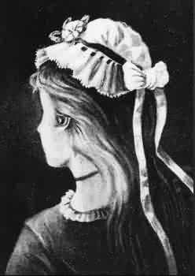

Slide 20
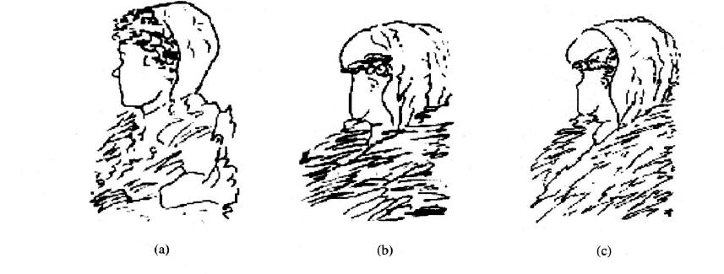

Slide 21
2、全面性原则：
追踪观察法：
  例如：1976年美国心理学会获奖者特尔门等 人，50年追踪观察研究超常儿童。
  例如：竺可桢与《物候学》，1924－逝世前。
注意各个方面：例如：地质学“水火之争”
注意细节：例如：曼彻斯特医生教观察。

Slide 22
3、可重复性原则：保证客观性
  从韦伯1970年宣布发现“引力波”到在2016年2月11日，LIGO科学合作组织和Virgo合作团队宣布他们已经利用高级LIGO探测器，已经首次探测到了来自于双黑洞合并的引力波信号
  特异功能问题。

Slide 23
4、典型性原则
  善于选择典型：
  例如：
    牛顿选择行星而不是马拉车；
    玻尔选择氢原子而不是铀原子
    摩尔根选择果蝇
      优点：生活史只有两周，几十种易观察遗传特征，4对染色体易识别

Slide 24
五、观察方法的局限性：
受自然条件的限制：时间，空间；已经发生或正在发生的信息
单纯的观察不能证明必然性（白天和黑天）
观察得到的只是现象，而不是本质。

Slide 25
第二节 实验方法
一、定义：所谓实验方法是人们根据研究的目的，利用科学仪器、设备，人为地变革、控制或模拟自然现象，排除干扰，突出主要因素，在有利的条件下去探究自然规律的一种研究方法。

Slide 26
特点：
有意识、干预和控制，在变革中认识，揭示内在规律。
巴普洛夫：“观察是搜集自然现象所提供的东西，而实验则是从自然现象中提取它所愿望的东西”

Slide 27
实验方法的作用
纯化研究对象：排除次要因素的干扰
  例如：拉瓦锡的“封闭煅烧”实验；
    戴维摩擦实验
    巴斯德“曲颈瓶”实验
    粒子蜕变实验：从1980年开始，地下600米。
    中国锦屏地下实验室，深达2400米，洁净的低辐射研究平台，开展暗物质的探测研究。

Slide 28
强化研究对象：
  使对象处于某种极限状态，如超高温，超高压，超高真空，超低温，获得正常条件下得不到的信息。
  例如：〖荷兰〗翁内斯，1908年氦冷却至0.7K，获诺贝尔奖；1911年，4.12K汞电阻消失。1968年，铌铝锗合金，21K，超导体；现在，90K，超导体；

Slide 29
模拟研究对象：
例如：大气环流实验，风动实验，泥沙实验室；
米勒实验：1953年（CH4，NH3，H2O，H2，火花放电8天，形成多种氨基酸，有4种与天然蛋白质相同。

Slide 30
三、观察实验中的机遇
1、什么叫机遇：在科学实践过程中由于意外事件而导致的科学发现。
  例如：火药：炼丹→伏火法（与硫磺）→火药；
  1846年〖瑞士〗雄斑发现无黑烟炸药，硫酸、硝酸、棉布→消化纤维。
  1867年，诺贝尔：安全烈性炸药；手破：棉胶、硝化甘油→胶状炸药。

Slide 31
2、机遇为科学发现提供线索：
  重大发现的发端：
    例如：射电天文学：（360亿光年）〖美国〗1931－1932年，在研究越过大西洋的电话通讯时，詹斯基的偶然发现来历不明的无线电波，外层空间天体射电。
    例如：〖英国〗柏琴：在研制奎宁时发现人造染料；苯胺与重铬酸钾作用→“苯胺紫”
    例如：橡胶工业，1735－1830年发展缓慢；1839年〖美国〗古德意尔：橡胶与硫磺，火炉→橡胶硫化技术；

Slide 32
机遇对电力起着催化剂作用：
例如：1789年，伽法尼，青蛙收缩；
1800年，伏打电池；
1822年，奥斯特：电→磁：电动机原理；
1831年，法拉第：磁→电：发动机原理。
  因此，不能忽视机遇。

Slide 33
3、机遇的客观依据和认识论根源：
机遇的出现有客观基础：条件一定时，现象就会出现（而）人可能没有料到
  例如：X射线呈现的必然性：
    伦琴以前：1879年，〖英国〗克鲁克斯；
    1890年，〖美国〗詹宁斯，兹波德；
    1892年，〖德国〗勒纳德
  机遇的产生有深刻的客观原因。

Slide 34
机遇是科学探索性的结果：
要找的没找到，不想找的出现了。
例如：1913年〖英国〗布里尔利想发现造枪管的钢，发现不锈钢，镍铬合金。
发明雷达：
  1935年〖英国〗罗伯特·瓦特要研制“死光”（极短电磁波），偶然发现电磁波的反射现象。
  1922－1932年〖美国〗泰勒、杨格和海蓝德发明雷达，“阿纳苏斯底亚河”，“导航”。

Slide 35
4、怎样才能捕捉机遇：
注意对意外事物警觉和敏感：
  客观事物复杂性与科学研究探索性→留心意外之事
    〖法国〗巴斯德：“在观察的领域中机遇只偏爱有准备的头脑”；
    〖法国〗尼科尔：“机遇只垂青那些懂得怎样追求她的人”；
    达尔文之子：“他的头脑具有一种从不放过例外情况的能力。

Slide 36
知识储备和鉴别能力：
科学史上由于缺乏这两条错过机会的事件很多：
  例如：克鲁克斯与X射线；
  约里奥·居里失去发现中子的机会：a粒子轰击铍、锂、硼，显示强放射性，认为是γ线，在此基础上查德威克只用一个月的时间发现中子。
  跟踪追击：
    居里夫人：铀→镭、钋

Slide 37
对机遇要有实事求是的态度：
不能象李森科：“机遇是科学的敌人”
也不能夸大：例如诺贝尔获奖者的机遇与总数之比：
  物理学：3：86；化学：1：77；医学：4：79。
  1600－1960年：生物学150项最重要成果，机遇小于20％。

Slide 38
四、实验者的能动作用：
1、理论思维的指导作用
  课题确定需要理论思维：
    例如：扬振宁和李正道的宇称不守衡，吴健雄实验，用48小时证明，在弱相互作用下，电子确实不对称地发射出来。
    例如：费米提出用中子代替α粒子，哈恩实现核裂变，

Slide 39
方案构思需要理论思维：
历史上有许多巧妙实验：
  否定热素说实验，（冰点摩擦实验），
  迈克尔逊－莫雷实验。
  测光速实验：伽利略：灯与遮光板；19世纪〖法国〗斐索：30万公里/秒。

Slide 40
数据处理需要理论思维：
“真理碰到鼻子尖而溜走了”的情况，
  例如：普利斯特列与氧；
  约里奥·居里与中子；
  费米的失误：93号元素。

Slide 41
2、科学素养、精神状态对实验的作用：
例如：丁肇中与三强子喷注实验，发现胶子存在的证据，一支管子噪声大对焊接好的100支管子重新测试。
例如：约里奥·居里1934年发现人工放射性，α→铝薄，发现威尔逊云室与电子相反的细纹，从而发现正电子存在的证据（1930年狄拉克预言），当α粒子停止轰击，正电子仍远远不断地发射出来，从而发现人工放射性。

Slide 42
第三章 科研的思维形式与思维方法
第一节：思维形式
  一、究竟有几种思维形式？
    1978年《红旗》发表毛主席与陈毅谈诗的信，
      文艺需要形象思维→科学需要形象思维。
      抽象思维→直觉、灵感
      形象思维
    钱学森：逻辑思维、形象思维、灵感思维

Slide 43
二、抽象思维与形象思维的生理基础
脑两半球分工：
  A：从19世纪〖德国〗加尔医生的“颅相学”，就企图揭示大脑
  部位的功能，后来出现：
  功能等位理论：忽视定位特点；
  功能定位理论：忽视大脑整体性；

Slide 44
B：左半球优势理论，
例如：1963年〖澳大利亚〗艾克尔斯获得诺贝尔奖：
  优势左半球与波普尔的“世界2”联系，主观精神世界。

Slide 45
C：1981年〖美国〗斯佩里获得诺贝尔奖
揭开大脑两半球的秘密，许多较高级的功能集中在右半球。
  裂脑研究证实：每半球的功能独立、完整和高度专门化，
  左半球掌管抽象思维；
  右半球掌管形象思维。

Slide 46
第二节以抽象思维为主的有关方法
一、抽象思维的定义：
  人脑主要借助于概念语言所实现的对客观事物间接地概括地反映。
二、归纳法
  1、定义：从个别到一般的思维方法（也是一种推理形式）；
  2、类型：归纳法：完全归纳法：如穷举法（前提完全）；
    不完全归纳法：简单枚举法
    科学归纳法：求同法，求异法，求同共异法，共变法，剩余法。

Slide 47
3、完全归纳法公式：
S1→P
S2→P
－－
Sn→P
所以， S→P
例如：三角形内角和等于180度；

Slide 48
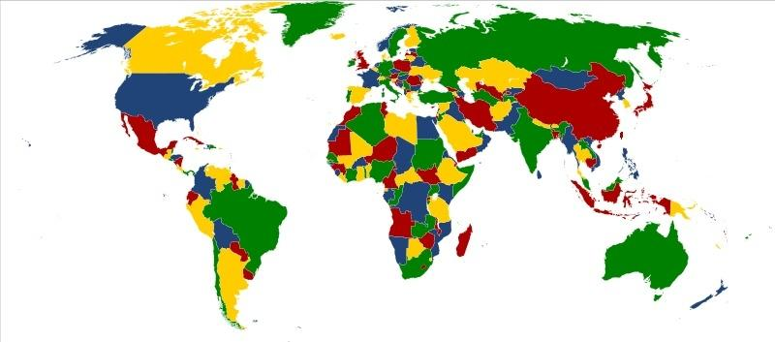
“四色问题” 〖德国〗数学家默比乌斯提出（1840）要证明需要2000多个组合，200亿次判断，1976年美国两个数学家用计算机运行1200个小时，算出。

Slide 49
4、简单枚举法：
优点：方便，很多定律和公式；
  例如：能量守恒与转化定律；
  哥德巴赫猜想：每个不小于6的偶数是两个素数之和3＋3＝6，5＋7＝12，等等

Slide 50
缺点：容易犯“以偏概全”的错误，
  例如：从H₂SO₄、HNO₃、H₃PO₄和H₃BO₅都含氧，得出一切酸都含氧，而HCl、HF等不含氧；
  例如：一切金属都导电，而锗在通常情况下导电性很差。

Slide 51
5、科学归纳法：
求同法：场合 条件 研究对象
1 A、B、C a
2 A、D、E a
3 A、F、G a
所以，A是a的原因
  例如：1864年〖法国〗巴斯德探明：孢子是葡萄酒变质的原因，（酸败的、粘败的、腐败的、发苦的）

Slide 52
求异法：
场合 条件 研究对象
1 A、B、C a
2 B、C
所以，A是a 的原因
例如：〖法国〗贝尔纳喂家兔实验：食草兔子，尿混浊，碱性；食冷牛乳，尿透明，酸性。

Slide 53
求同共异法:
场合 条件研究 对象
1 A、B、C a
2 A、D、E a
3 F、G
所以， A是a 的原因

Slide 54
例如：巴斯德验证炭疽病疫苗
一群种疫苗（25只羊＋5头牛），另一群（ 25只羊＋5头牛）不种疫苗，两群共同感染上炭疽病菌，两天后，前者健在，后者死亡或奄奄一息。
巴斯德（法）（Louis Pasteur，1822年12月27日－1895年9月28日），微生物学的奠基人之一。
创造狂犬病和炭疽病疫苗，开创了细菌学，发明的巴氏消毒法直至现在仍被应用。

Slide 55
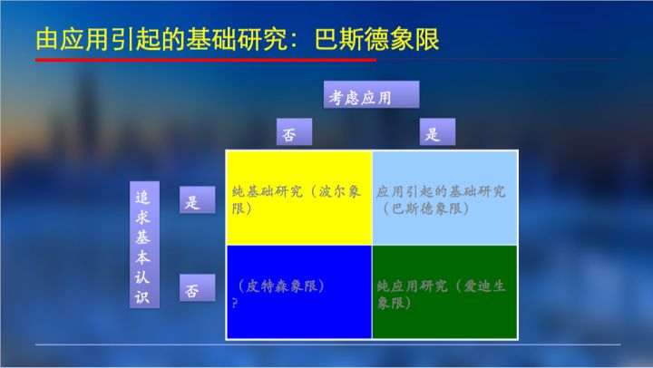
巴斯德象限

Slide 56
共变法
场合 条件 研究对象
1 A1、B、C a1
2 A2、B、C a2
3 A3、B、C a3
所以，A是a 的原因
  例如：潮汐升降和潮流涨落都随月球的运行而变化

Slide 57
剩余法
场合 条件 研究对象
1 A、B、C a, b, c
2 B、 b
3 C c
所以，A是a 的原因
  例如：1894年〖英国〗拉姆赛：发现空气中的氧比纯氧重0.5%,发现氩，后来用同样方法发现氖、氦、氙。

Slide 58
科学归纳法的优点：
以观察和实验为前提，用因果律，一般可靠，
用于对照实验、析因实验及整理和加工材料；

Slide 59
局限性：
只涉及线性、简单和确定的因果联系，
不适于非线性、双向和随机性关系。

Slide 60
7、归纳法的作用：
与科学认识过程一致，有很大的创造性（科学发现的逻辑），从范围较窄的一般原理到普遍的一般原理。
培根和穆勒－归纳金字塔

Slide 61
局限性：
完全归纳法固然可靠，但很难做到；
不完全归纳法具有或然性（需要多种方法配合）

Slide 62
三、演绎法
1、主要形式：三段论：大前提，小前提，结论
例如：1977年格拉肖“MAON毛粒子”推理，
例如：金属导电；
例如：几何证明
2、特点：从一般到个别，必然性；
要求：前提可靠，推理合乎规则。

Slide 63
3、演绎法的作用：
为科学知识的合理性提供逻辑证明，这是主要的作用；
反驳错误学说：例如，伽利略反驳“重物先落地”
预见科学事实，提出科学假说：
  例如：泡里提出“中微子”（β衰变能量损失）
  例如：门捷列夫修改原子量。
帮助检验假说：例如，广义相对论验证，光线弯曲到空间弯曲

Slide 64
4、局限性：
创造性小，结论原则上包含在前提之中，
主要用于“证明”，而不是“发现”，
可靠性受前提制约。

Slide 65
5、归纳与演绎的关系：
演绎必须以归纳为前提，归纳必须以演绎为指导。
归纳与演绎的联接，并不可靠
恩格斯：
  “归纳和演绎，正如综合和分析一样，必然是相互关联的。不应当牺牲一个而把另一个片面地捧到天上去，应当设法把每一个都用到该用的地方，但是只有认清它们是相互关联、相辅相成的，才能做到这一点。”

Slide 66
四、类比法
1、定义：根据两个（或两类）对象之间在某些方面相似或相同，从而推出它们在其它方面也相似或相同的一种逻辑推理方法。包含：特殊→特殊；一般→一般
公式：A对象具有a, b, c, d 属性
B对象具有a’, b’, c’, 属性
所以，B对象可能有d’ 属性。

Slide 67
2、类型：（根据a, b, c, d之间的关系不同）
A、简单共存类比：例如，根据奇特的云，预测地震（时间，方位，裂度）

Slide 68
B、因果类比：例如：〖英国〗托马斯·杨：
声音具有直线传播、反射、折射、干涉→波动性
光具有直线传播、反射、折射、干涉→
所以，光具有波动性。
  例如：从地球人到“火星人”与太阳的距离、表面温度、自转（火星慢40 分/天）、两极，其它。

Slide 69
C、对称类比：
狄拉克预言正电子：
  方程有两个能量解：正解对应电子，
  负解对应正电子。
麦克斯韦方程修改：rotE=-1/C·dH/dT and rotH=0,改为：
rotE=-1/C·dH/dT and rotH=1/C·dE/dT

Slide 70
D、协变类比：（根据属性之间的数学函数关系相似）
两种形式：
  地位、作用相似，到数学形式相似
    例如：安培把电流的传导与傅立叶的热传导定理相类比：
    热传导：Q=cmΔT cm为热导率，
    电传导：I=1/R·V 1/R为电导率。

Slide 71
数学形式相似，性质相似，
例如：〖法国〗德布洛意：
  几何光学：光运动最短路程原理
    T=∫(1/v)ds=min
  经典力学：质点运动最小作用力原理
    T＝∫vds=min,
    光具有波粒二象性（λ=h/p）
    粒子具有波动性（λ＝h/mv）

Slide 72
E、综合类比（多种相似准数的类比）
例如水利工程之前的模拟实验
清华大学泥沙实验室
北京工人体育场建设前的1/10模拟实验
飞机风洞实验

Slide 73
3、类比推理在科学研究中的作用：
在各种逻辑推理中，最富于创造性
A）应用范围广：类比与归纳和演绎相比较，
  类比：可同类、可不同类；可本质、可现象；
  相似点可多可少。

Slide 74
对待新事实，
不受已知知识的约束（归纳受个别数量限制，演绎受前提限制）
康德：“每当理智缺乏可靠的论证思路时，类比这个方法往往能指引我们前进。”
例如：夸克与磁极类比。

Slide 75
B）对新的设计思想和技术原理的提 出有重要作用：
例如：“电子警犬”，“电子蛙眼”，“超声眼镜”；
声纳、雷达的设计思想，
威尔逊云室，格尔塞的液态氢气泡室；
“沙丘驻涡火焰稳定器”的发明。

Slide 76
A）类比是模拟实验的逻辑基础
物理模拟：因果类比、综合类比
数学模拟（计算机模拟）：协变类比。

Slide 77
4、类比推理的局限性：
类比法在各种推理方法中，可靠性最小，
  例如：勒维列“火神星”预言的破产
  “火星人”预言的破产。
不可靠的原因：
  类比法的客观基础不牢固：异中求同；
  类比法的逻辑根据不充分：前提与结论只是一种可能性。

Slide 78
思考：
方法的可靠性与严密性成正比；
方法的可靠性与创造性成反比？
如何克服类比法的局限性：
  增加对象属性的数量，提高其相关程度；
  与其它方法结合。

Slide 79
第三节 以形象思维为主的有关方法
一、形象思维定义：形象思维是人脑主要借助于形象所实现的对客观事物间接的、概括的反映。（这里形象有抽象性）它是通过想象，而神与物游。

Slide 80
二、思想实验方法：
1、定义：人们在思维中按照真实的实验格式展开的，通过想象假想主体，运用假想仪器、设备，干预和变革假想客体，而形成的一种形象推理过程。

Slide 81
2、设计思想实验的三个条件：
以真实实验或人的物质活动为基础；
在思维中塑造理想条件和理想过程；
要有抽象思维的帮助。

Slide 82
例如：
伽利略否定重物先落地实验和“斜坡实验”；
爱因斯坦“火车”，“升降机”和“光盒”；
麦克斯韦“妖”；
海森堡“显微镜实验”
这些思想实验以形象思维为主，但渗透抽象逻辑。

Slide 83
3、形象推理：
运用形象思维，具有感性特征，提供新信息
实验格式下，思想实验为运用已有信息提供机会。

Slide 84
4、思想实验的优点：
克服物质条件的限制，发挥理论思维的作用，在科学探索中有特殊意义。

Slide 85
三、思想模型方法：
1、定义：通过思想模型来研究原型的结构和性能的方法。这种方法分为两部分：一是要根据原型的性质建立思想模型；二是根据思想模型研究原型的结构和功能。
2、特点：使微观的东西宏观化，抽象的东西形象化。

Slide 86
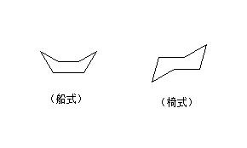
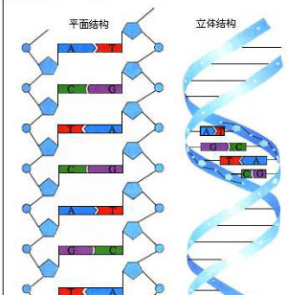
例如：
碳的四面体模型
原子结构的“葡萄干面包模型”和“行星模型”。
环己烷的船式和椅式结构模型，解释六圆环比五圆环稳定。
沃森和克里克DNA
双螺旋结构的发现

Slide 87
3、理想模型也是一种思想模型
例如：理想晶体的“金属胡须”（金属元素周期性排列）
量子力学计算结果：比现钢铁强度高1000倍。

Slide 88
四、图象化方法
1、定义：把研究对象形象化，把各种复杂关系制成图表，给人以直观、形象的印象，这可称为图象化方法。
2、图象化方法在科研中的作用：

Slide 89
A、直接图象化：
通过想象、联想，把研究对象形象化，从而揭示物质世界的图景和本质。
  例如：法拉第的“磁力线”、“电力线”、“电磁力线”；
  例如：广义相对论的“空间弯曲”如何理解，“橡皮网”，“空间弯曲”就是引力。

Slide 90
B、间接图象化：
根据一定的规则制成图表，使复杂的事物及其相互系形象、清晰、鲜明地展现在人们面前，便于比较，认识事物及其相互关系。

Slide 91
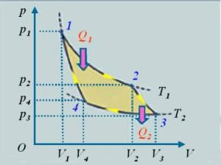
例如：
对卡诺循环的认识和熵概念的提出：卡诺提出理想热机
1834年克拉贝龙的几何化
1850’s熵与热力学过程 ΔS≥∮dQr/T=0
  在P－V图上由卡诺循环无限切割获得。

Slide 92
  形象思维渗透到许多科学方法和科学过程中
    例如：牛顿从苹果落地……；
    魏格纳的大陆漂移说，非洲西海岸～南美东海岸；
    门捷列夫的“玩纸牌方法”，发现元素周期律；
    凯库勒梦中把碳链幻化为蛇，到苯环结构；
    谱线红移，到宇宙膨胀论……。

Slide 93
五、自觉发挥形象思维在科研中作用
1、要有广博的知识和经验表现，想象、联想、形象类比
  例如：凯库勒大学期间学的是建筑学；
  例如：爱因斯坦是不错的小提琴手。

Slide 94
2、养成对知识进行形象加工习惯，这样能激发想象力
例如：《科学研究的艺术》中，麦克斯韦有把问题具体化的习惯，法拉第的“电磁力线”
  勤于思考和想象
  学习过程与创新过程的不同：问题→发散式思维→收敛式思维→方案、模型、假说

Slide 95
脑子中经常装着几个问题：
牛顿、爱因斯坦、马克思（把“思维”当作人生的最大幸福，《资本论》中的形象思维，资本比喻成怪物；公民韦斯顿让人们想象增加工资的情况（9先令到18先令）

Slide 96
如果把事实比作空气，思维比作翅膀，那么，形象思维与抽象思维各是翅膀的一翼。人们只有驾着双翼，才能在科学的太空中展翅飞翔。

Slide 97
第四节 直觉、灵感和美感及其在科研中的作用
一、直觉及其在科研中的作用
  1、定义：直觉思维是指思维对感性经验和已有知识进行思考时，不受某种固定的逻辑规则约束而直接领悟事物的本质的一种思维方式。

Slide 98
2、直觉思维在科学认识中作用
A、直觉思维在科研创新中是不可缺少的，爱因斯坦对科研认识过程的阐述：“从特殊到一般的道路是直觉的，而从一般到特殊的道路是逻辑性的。”
  例如：狭义相对论建立的关键：直觉地形成了时间和空间概念，然后再用演绎方法

Slide 99
A、依靠直觉思维进行选择
    科研中“布里丹驴子”的局面（14世纪法国哲学家）
    例如：1900年，普朗克提出能量子假说后，选择：修改旧理论来维护经典物理学，革命，创立量子力学 （爱因斯坦选择光量子假说）
    泡利的评价：爱因斯坦依赖了他的非凡的直觉能力。
    例如：求积分，除了一些手段和技巧外，全凭直觉能力。

Slide 100
C、科学家依靠“战略直觉力”，决定研究发展的方向
例如：卢瑟福确定研究原子核方向
玻尔评价：“卢瑟福很早就以他深邃的直觉而认识到由复杂原子核的存在及其稳定性所带来的那些奇异而新颖的问题。
泡利指出：“物理学的新发现对科学家的直觉和机智有强烈的要求

Slide 101
3、“科学的直觉是建立在经验基础上的“（温伯格语）
例如：爱因斯坦“在数学领域里的直觉力不够强“

Slide 102
4、直觉思维的局限性
可靠性最小，与类比方法相比，不受逻辑规则的约束；
不提供成果，只提供新的启示、设想、思路和途径。

Slide 103
二、灵感及其在科研中的作用
1、定义：人们在研究某个问题苦于百思不得其解时，由于受到某些偶然因素的激发，产生顿悟，使问题迎刃而解。

Slide 104
2、灵感的特征和作用
  A、灵感是对人们长期艰苦劳动的一种报偿和奖励
    例如：阿基米德的发现（金冠参假和浮力定律）
    例如：汉米尔顿发现四元数《古今数学思想》第三册
  B、灵感是不知不觉产生，要能及时“抓住”
    例如：汤川秀树，及时用笔记下
    例如：洛伊发现神经搏动的“化学媒介作用”（蛙心）

Slide 105
3、产生灵感的条件：
A、因人而异：一般来说，环境清静，心情安宁是产生灵感的好时光。
例如：《原子在我家中》费米在玩捉壁虎游戏时产生“费米统计法”
  灵感（一种气体里没有两个原子能恰好以同样的速度运动）

Slide 106
B、〖英国〗布朗发现，浴盆、床铺和农村散步适宜产生灵感。
例如：汤川秀树在床上产生介子的预言。
例如：生物学家坎农利用夜间产生灵感。
解释：潜意识。

Slide 107
三、美感及其在科学研究中的作用
1、什么是美感：朱光潜：客观事物在人们心中引起的快感和喜悦。
李泽厚：美是蕴藏着真正的社会深度和人生真理的生活形象。
车尔尼雪夫：美是生活。
黑格尔：美是理性的显现。

Slide 108
2、科学技术需要美感
A、《考工记》提出了虚实结合的美感思想
例如：笋虚（一种鼓），鼓下面安放着木刻的虎豹等，使鼓声形象化，虎豹有生气。

Slide 109
B、毕德哥拉斯学派的深刻的数学美感
例如：圆形、球体、弦长与音乐，美感是该学派取得成功的重要因素之一。

Slide 110
C、现代科学家重视美感
  海森堡：美感乃是科学方法的一个极为重要的方面。
  〖美国〗霍夫曼：“爱因斯坦的方法虽然以渊博的物理学知识为基础，但本质上是美学的、直觉的。我可以说，他是一个科学家，更是科学的艺术家。
  要认识、培养和运用美感。

Slide 111
3、科学美的含义：
A、发现隐含的真理
  在18世纪关于科学美不美的争论中，英国美学家哈奇逊指出：
  如果……，柱、球、锥，3：2：1，很美；
  阿基米德墓碑：3：2
  朗道：广义相对论是现有理论最美的一个；
  玻恩：广义相对论是一件“伟大的艺术品”

Slide 112
B、发现统一性和普遍性真理
哈奇逊：从理论，得到大量推论，如牛顿力学，很美。
爱因斯坦：“从那些看起来同直接可见的真理十分不同的各种复杂的现象中认识到它们的统一性，那是一种壮丽的感觉。”

Slide 113
C、发现自然界的和谐
  〖苏〗米格达尔：“科学美在于它逻辑结构的合理、匀称和相互联系的丰富多彩。美的概念在核对结果和发现新规律中证明是非常宝贵的；它是存在于自然界的‘和谐’在我们意识中的反映。”
    例如：开普勒发现行星运行三定律，深感美；
    由美感而使他相信哥白尼体系。

Slide 114
D、发现自然界规律的简单性
    〖波兰〗英费尔德评价爱因斯坦的信念：“有可能将自然规律归结为一些简单的原理；评价一个理论是不是美，标准正是原理上的简单性，而不是技术上的困难性。”
    事实：E＝mc2， E＝hv, F=Gm1m2/r2
    一旦从简单性中发现规律性，简单性便呈现在人们面前，简单性寄寓着真理性。
    哥廷根大学物理讲演厅的拉丁文格言：“简单是真的印记”

Slide 115
E、科学美中的数学美：
海森堡：数学关系也是美的源泉
维纳：把数学家与艺术家进行类比，需要激情、新奇、想象和美感，而不能把数学家看作类似会计。
狄拉克和薛定谔：把数学美作为信条、宗教、成功的基础。

Slide 116
4、美感的作用：
A、探索活动的重要动机
    狄拉克、薛定谔和爱因斯坦把美感升华为类似宗教信仰，探索动机。
    〖法国〗彭加勒把科学美作为科学研究的重要目标。
    例如：维纳从美学的角度，退出“巴拿赫空间”研究（泛函分析工具），走上创立控制论的成功之路。

Slide 117
B、在直觉和灵感的选择中，美感起支配作用
  〖法国〗数学家阿达马：美感是下意识组合的“筛子”，美的组合能够激起特殊的几何直觉而被意识到。
  〖德国〗物理学家魏尔：“我的工作总是力求把真实和美统一起来，但是当我必须在两者之间作出抉择时，我通常选择美。”
    例如：引力规范场理论的保留

Slide 118
C、形象思维、灵感和直觉都与美感有关
强烈的美感，导致杰出的创造力
许多杰出的科学家有精深的艺术造诣
  例如：玻恩爱好诗歌、文学和音乐（钢琴）。

Slide 119
5、美学方法：臻美法：
添补法，
  如元素周期律，麦克斯韦方程；
全补法，如DNA
特补法，如巧用有瑕之玉。

